Slide 1

How to use powerpoint
13 September 2013
13.00-17.00
http://www.thaiall.com/office/doraemon_2007.pptx
Burin Rujjanapan
http://www.thaiall.com/office/2010/mycar.pptx

Slide 2

Content
Section
Layout Design
Transition
Animations
Sound (2 MB)
Slide Master
Equation
Shape
Wordart
Smartart
Table
Graph
Organization Chart
Motion Path
Video (60 MB)
$$a^{2}+b^{2}=c^{2}$$

Slide 3

Shape + title slide layout
Shape Effects + Audio on Click (default)

Slide 4
Wordart + Shape
wordart
Rotate + Shape effect

Slide 5
Smartart
เกิด
แก่
เจ็บ
ตาย
4 Rings + Audio loop until stop + rewind

Slide 6
table
id | name | salary
101 | tom | 2000
102 | boy | 1800
103 | dang | 3200

Slide 7
Column chart : Sale

Slide 8
Smartart
president
sale
north
south
product
bangkok
top
manager
operation

Slide 9
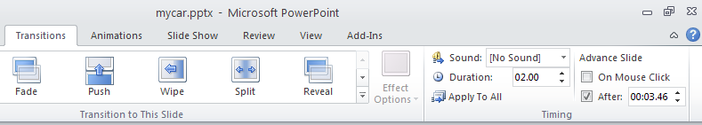
Add Animation, Motion Path
Right, Down, Left, UP, After Previous
http://www.thaiall.com/office/2010/mycar.pptx

Slide 10

PPT 2010 รับ .avi 60 MB ฝังเข้าไปใน .pptx
ตัวอย่างนี้ฝัง .wmv 112 KB

Slide 11
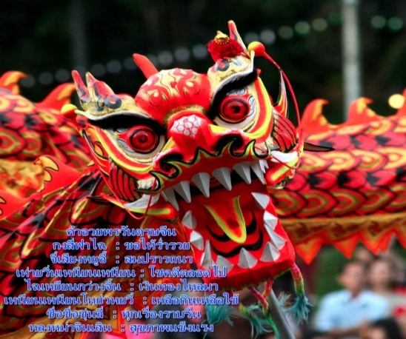
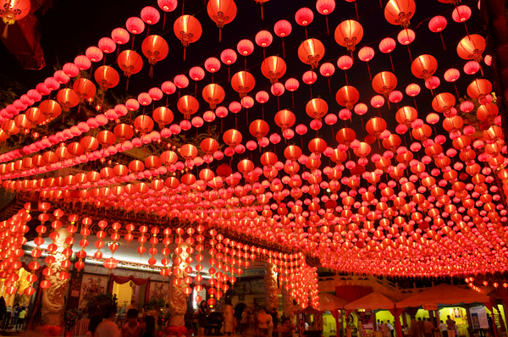
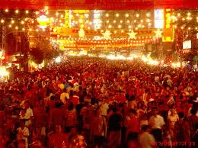
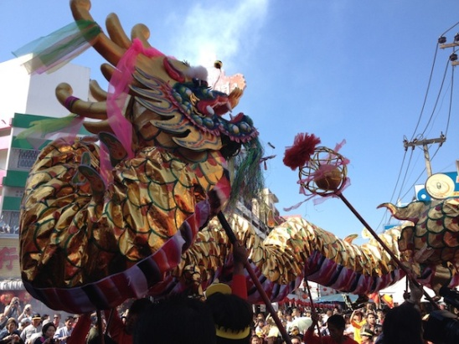
2.2 การท่องเที่ยวชมงานวัฒนธรรมและประเพณี
692 KB
ตัวอย่าง
- เทศกาลตรุษจีนนครสวรรค์ และงานแห่เจ้าพ่อ เจ้าแม่ปากน้ำโพ
- งานตรุษจีนไชน่าทาวน์ ราชบุรี
- เทศกาลตรุษจีน หาดใหญ่
- เทศกาลตรุษจีน 4 แผ่นดิน 4 วัฒนธรรม
ณ บริเวณริมฝั่งแม่น้ำโขง หน้าตลาดอินโดจีน จ.มุกดาหาร
Unseen
Place
People
Activity
http://travel.kapook.com/view54081.html
Notes:
http://www.thaiall.com/pptx/promote_travel_by_blog.pptx

Slide 12
Notes:
http://www.thaiall.com/pptx/promote_travel_by_blog.pptx

Slide 13
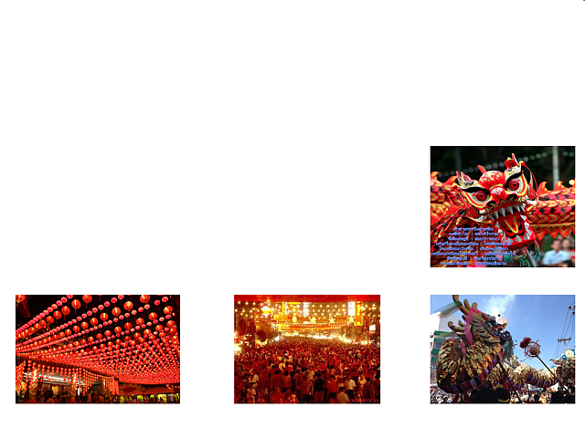
2.2 การท่องเที่ยวชมงานวัฒนธรรมและประเพณี
1024 = 529 KB , 640 = 264 KB
ตัวอย่าง
- เทศกาลตรุษจีนนครสวรรค์ และงานแห่เจ้าพ่อ เจ้าแม่ปากน้ำโพ
- งานตรุษจีนไชน่าทาวน์ ราชบุรี
- เทศกาลตรุษจีน หาดใหญ่
- เทศกาลตรุษจีน 4 แผ่นดิน 4 วัฒนธรรม
ณ บริเวณริมฝั่งแม่น้ำโขง หน้าตลาดอินโดจีน จ.มุกดาหาร
Unseen
Place
People
Activity
http://travel.kapook.com/view54081.html
Notes:
http://www.thaiall.com/pptx/promote_travel_by_blog.pptx

